Slide 1







NeTEx Belgium &
OSLO Dienstregeling en Planning
Thematische Werkgroep 1
08/02/2021

Slide 2
Practicalities
Sound of the audience is muted.
Questions, remarks or proposals can be shared via the chat function of MS Teams.
Interaction is highly encouraged!
Yes/no questions can simply be answered using +1 or -1in the chat.

Slide 3

Recording?

Slide 4
Agenda
Introduction | 10’
Recap business workshop | 10’
Discussion core model | 70’
Break | 10’
Practical examples | 50’
Q&A and discussion open issues | 20’
Next steps | 10’

Slide 5

Round of the virtual table

Slide 6
In return, we promise we will generate NeTEx data for you by June 2021, to upload to the NAP, for free.
Thanks for participating!

Slide 7
Current position in timeline
11 Business workshop
4 Thematic workshop 2
22 Thematic workshop 4
January
February
March
April
May
Thematic workshop 1
8
Thematic workshop 3
25
Thematic workshop 5
10

Slide 8
Current position in timeline
11 Business workshop
4 Thematic workshop 2
22 Thematic workshop 4
January
February
March
April
May
Thematic workshop 1
8
Thematic workshop 3
25
Thematic workshop 5
10
Core model

Slide 9
Current position in timeline
Accessibility, facility sets, vehicles, guaranteed transfers, splitting/merging
Stop places en haltebestanden
11 Business workshop
4 Thematic workshop 2
22 Thematic workshop 4
January
February
March
April
May
Thematic workshop 1
8
Thematic workshop 3
25
Thematic workshop 5
10
Core model
Planning for exchange between PTOs
Planned deviations from time schedule

Slide 10
Recap business workshop
Notes:
Eveline

Slide 11
We are ...
Creating a Belgian standard compliant to Europe: NeTEx Belgium
Creating a Flemish standard: OSLO Dienstregeling en Planning

Slide 12
In order to ...
Provide EU standardized timetable information to travellers
Provide an updated planning interchange format between PTOs
Provide information about multimodal stops in a standardized manner
Connect to the (upcoming) Mobipunt/Hoppin point standard
Take advantage of the diversions information in the Roads standard

Slide 13
Key points Business Workgroup
Definition of schedule
Timetables
Schedule
Arrangements BLTAC
Use them as a starting point for this discussion
But also as a foundation for new arrangements
Scope
Within scope: Planned data
Out of scope: Delays, disturbances and fares
Notes:
· 1. · Niet helemaal duidelijk wat de definitie is van planning?
o Dienstregeling is wat wordt aangeboden naar de reizigers, het zijn bijvoorbeeld de timetables zoals de reizigers ze zien. Planning is meer, hoe worden de ritten ingepland, hoe worden ze op poten gezet, hoe worden de voertuigen gepland, hoe worden de chauffeurs gepland. De zaken die op middellange termijn worden gepland zoals bijvoorbeeld het type en de soort voertuigen die nodig zijn.
o Gaat ook afhangen van wie meewerkt. Voor bijvoorbeeld bussen en dergelijke, zij kunnen elkaar voorbijsteken of gemakkelijk van weg veranderen. Voor een trein is dit niet het geval. Geplande wijzigingen worden bij de NMBS dus wel opgenomen in de middellange termijn of Planning terwijl dit bij De Lijn weer niet het geval is.
o Binnen de standaard wordt dit vastgelegd binnen de usage notes maar dit gaat beperkt zijn.
22. Gaan we de afspraken van BLTAC continueren?
o Dit is een deel van de vraag. Het belangrijkste discussiepunt is het planning gedeelte, dat wordt uitgewisseld tussen de 4 OVs en daarna alle OVs, gaan we gebruik blijven maken van de afspraken van BLTAC of niet. We kunnen van het moment gebruik maken om een vernieuwing te doen van deze afspraken.
3. Hoe zit het juist met compatibiliteit tussen GTFS real-time, GTFS en NeTEx?
o GTFS real-time is een beetje de Siri van GTFS. Dit hebben we eerder afgesproken dat dit niet binnen de scope valt van dit project. GTFS zelf is gebaseerd op .csv. Hierin zitten bepaalde mankementen die eigenlijk mooier zouden kunnen worden aangepakt. Dit kan met NeTEx. De enige vraag is van hoe maken we van deze NeTEx standaard een Belgische versie. Hoe configureren we deze exact zodat iedereen weet waarmee we bezig zijn.

Slide 14
Use cases and application profiles
PoV of the traveller (timetables)
PoV of the PTO (planning)
PoV of the route planner (towards execution)
Stop place registry (Haltebestand)

Slide 15
Discussion core model
Notes:
Eveline

Slide 16
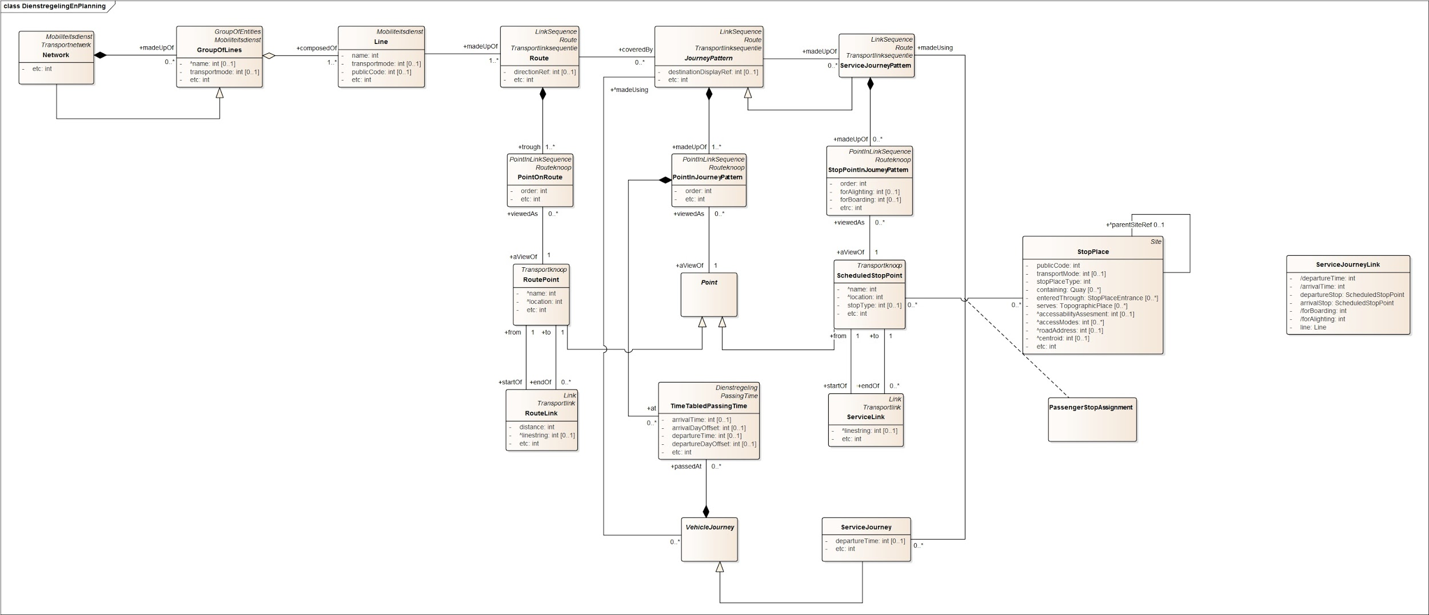
Core model

Slide 17
Core model
Service description (time tables)
Routeplanning
Service description (Stop places)
Network description

Slide 18
Discussion core model
Network description

Slide 19
Network description
Notes:
De Network Description beschrijft de aangeboden Routes in het Network, waarbij Lines eigenlijk bundels van Routes zijn “die bij elkaar horen”, bv omdat ze dezelfde Route zijn maar dan in omgekeerde richting. Bv Lijn 5 vh metronet bestaat uit Lijn 5 Erasmus-HermanDebroux en Lijn 5 HermanDebroux-Erasmus.

Slide 20
Discussion core model
Service description (time tables)

Slide 21
Service description (time tables)
Notes:
De Service description omvat de uiteindelijk gereden ritten op de Routes: de zgn VehicleJourneys en ServiceJourneys. Waarbij we hier enkel in de ServiceJourneys geïnteresseerd zijn, dit zijn de ritten waar passagiers kunnen meereizen. VehicleJourneys kunnen dus ServiceJourneys zijn, maar ook de zgn dead runs (bv een bus die leeg terugrijdt naar de stelplaats).
De VehicleJourneys en ServiceJourneys volgen bepaalde patronen: de zgn JourneyPatterns en ServiceJourneyPatterns. Ttz: ze doen een bepaalde volgorde van haltes aan.
EPIP is in de eerste plaats geïnteresseerd in ServiceJourneys en dus in ServiceJourneyPatterns. Echter NETEX hangt de Dienstregeling (ttz de TimeTabledPassingTimes) aan de haltes van JourneyPatterns (de zgn PointInJourneyPatterns) en aan de VehicleJourneys: interessant voor planning vd dienst (je weet ook wanneer de bus ergens passeert zelfs al kan je er niet op).
We hebben dus naast de ServiceJourneys en de ServicePatterns ook de VehicleJourneys en JourneyPatterns nodig in ons model, alleen heeft EPIP niet de bedoeling om deze te instantiëren: ze hebben ze daarom abstract gezet:

Slide 22
Discussion core model
Service Description (Stopping Places)

Slide 23
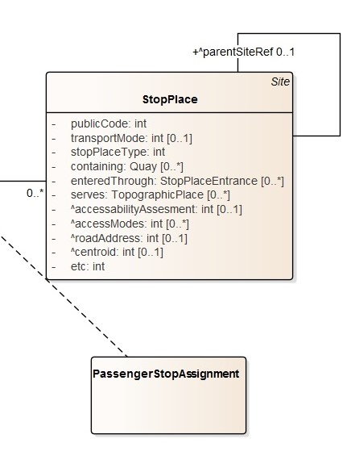
Service description (stopping places)

Slide 24
Discussion core model
Routeplanning

Slide 25
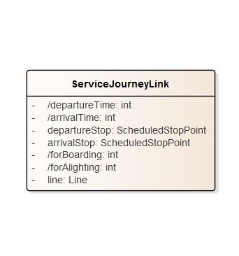
Routeplanning
Notes:
De LinkledConnections van Pieter zijn eigenlijk ServiceLinks (door passagiers te consumeren verbindingen in de aangeboden ServiceJourneyPatterns) maar dan uitgesplitst per ServiceJourney: daarom dacht ik ze “ServiceJourneyLinks” te noemen.
De ServiceJourneyLink geven voor een koppel van departureStop en arrivalStop een departureTime en een arrivalTime voor een specifieke ServiceJourney. Die departureTime en arrivaltime zijn afgeleid: je kan ze bepalen op basis van info elders in het model. Het leek mij voldoende om deze info aan een Lijn te koppelen, maar wellicht moet het een ServiceJourneyPattern zijn of zelfs een VehicleJourney.

Slide 26
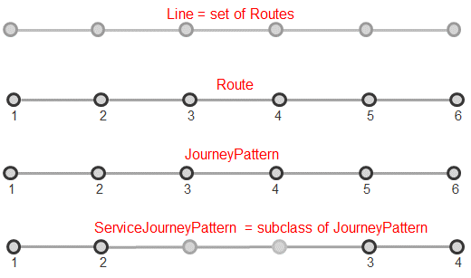
Discussion core model
Notes:
Geeft een idee van de verschillende soorten Routes die we in het model vinden:
Line
Route
JourneyPattern
ServiceJourneyPattern (ook wel ServicePattern genoemd)
Een Route is normaal de weg die gevolgd wordt van punt A naar punt B. Waar we in T&A spraken over mogelijke door de Reiziger gevolgde Routes en door de Reiziger uitgevoerde Routes, gaat het hier over door de vervoersmaatschappij mogelijke en gevolgde Routes, waarbij dat aanbod doorgaans gebundeld wordt in Lines.
Lines kunnen we dus beschouwen als min of meer bijeen horende Routes.
De gevolgde weg in het netwerk wordt weergegeven door een geordende opsomming van knopen (In T&A zijn dit Routeknopen). Het gaat hier om verwijzingen naar de knopen in een netwerk (Transportknoop in T&A).
Verschil tussen een JourneyPattern en een gewone Route is dat hier de Dienstregeling begint: aan deze JourneyPatterns hangen we straks namelijk PassingTimes.
Verschil van JourneyPatterns met ServiceJourneyPatterns is dat deze laatste enkel bedoeld zijn voor beladen ritten, niet voor dead runs. Enkel echte stopplaatsen waar hij/zij kan op- en afstappen zijn voor de Reiziger van belang.
We geven dit in de figuur weer door knopen over te slaan, bv de bus rijdt daar wel langs maar je kan er niet op- of afstappen. Conclusie is dat JourneyPatterns naar de Routes kijken vanuit het standpunt vd vervoersmaatschappij, terwijl ServiceJourneyPattern het standpunt vd Reiziger weerspiegelen.
Goed om weten: een ServiceJourneyPattern is een subklasse van een JourneyPattern. Het zijn immers beide “patterns”,

Slide 27
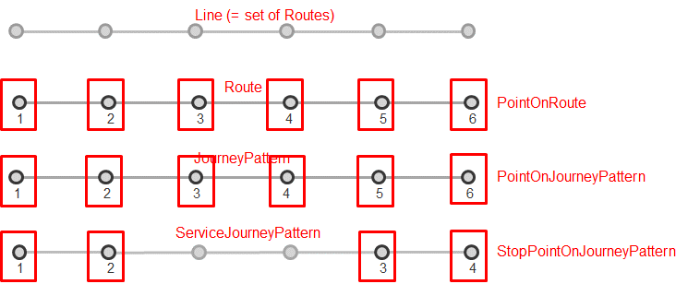
Discussion core model
Notes:
De knopen waarvan sprake daarnet worden hier voorgesteld, ze worden anders genoemd al naargelang het soort Route:
Routes bestaan uit PointsOnRoute
JourneyPatterns uit PointsOnJourneyPatterns.
ServiceJourneyPatterns uit StopPointsOnJourneyPatterns.
Ook hier weer geldt dat enkel de StopPointsOnJourneyPattern interessant zijn voor de Reiziger: hier kan hij op- en af de Line.
Maar zoals gezegd zijn de PointsOnJourneyPattern wel belangrijk: het is aan die punten dat PassingTimes worden gekoppeld.

Slide 28
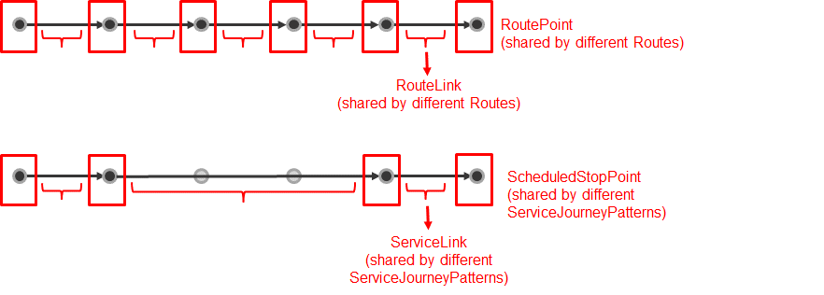
Discussion core model
Notes:
Knooppunten in het vervoersnetwerk worden door verschillende Lines gebruikt uiteraard, het zou wat onpraktisch zijn om ze telkens weer opnieuw te beschrijven.
Daarom zijn de Points van daarnet (PointsOnRoute, PointOnJourneyPattern, StopPointOnJourneyPattern) slechts views op deze knooppunten. We noemen ze:
RoutePoints (als we ze bekijken als punten die door Routes worden aangedaan).
ScheduledStopPoints (als we ze bekijken als punten die deel uitmaken van ServiceJourneyPatterns).
Voor PointsInJourneyPattern is er geen Transportknoop. Maar dat is niet echt een probleem, PointsOnJourneyPattern kunnen naar allebei verwijzen (ze zijn views op Points die een RoutePoint of een ScheduledStopPoint kunnen zijn).
Goede vraag zou zijn: waarom niet 1 enkele knoop, waarom RoutePoints èn ScheduledStopPoints? Is dat ook niet wet redundant? Eigenlijk wel en daarom zegt EPIP dat als je al RoutePoints hebt je wellicht geen ScheduledStopPoints nodig hebt en omgekeerd. Beide hebben een locatie, maar bij ScheduledStopPoints heb je bijkomend nog het type van de stop.
Overigens zijn er ook nog de links tussen al die knopen (met hun geometrie):
Tussen twee Routepoints heb je een RouteLink (Routesegment in T&A).
Tussen twee ScheduledStoppoints een ServiceLink (TransportLink, niet in T&A).

Slide 29
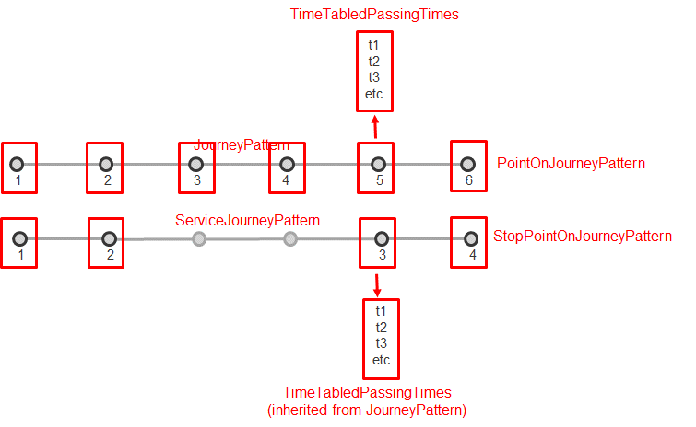
Discussion core model
Notes:
Eindelijk zijn we bij de Dienstregeling.
Die hangen we onder de vorm van zgn timeTabledPassingTimes aan PointsInJourneyPattern. Dit zijn de doorkomstijden aan een halte.
Dat ze aan PointsInJourneyPattern hangen is interessant voor planning: je kan ook de doorkomsten aan haltes van niet-beladen ritten uitwisselen.
Doorkomsten aan StopPointsInJourneyPattern worden overgeërfd dankzij het feit dat een ServiceJourneyPattern een subklasse is van een JourneyPattern.

Slide 30
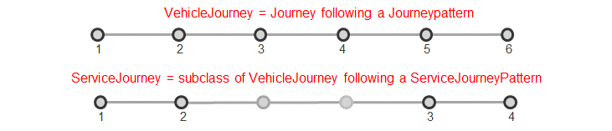
Discussion core model
Notes:
Natuurlijk komen die doorkomsttijden niet zomaar uit de lucht gevallen. Ze zijn het gevolg van werkelijk uitgevoerde ritten, de zgn VehicleJourneys en de subklasse daarvan, de zgn ServiceJourneys.
Belangrijkste attribuut van deze ritten behalve het patroon dat ze volgen (resp een JourneyPattern en een ServiceJourneyPattern) is de vetrektijd, die bepaalt nl de doorkomsten aan de opeenvolgende haltes.
Kortom: ook aan VehicleJourneys (en by inheritance aan de ServiceJourneys) kan je doorkomsttijden hangen. Zie hiervoor figuur 6.

Slide 31
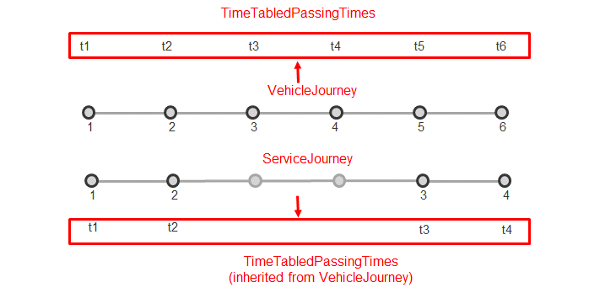
Discussion core model
Notes:
Alwaar we de doorkomsten zien aan de opeenvolgende haltes die de VehicleJourneys en ServiceJourneys doorlopen volgens hun resp JourneyPattern en ServiceJourneyPattern.

Slide 32

10’ Break
Notes:
Eveline

Slide 33
Practical examples
Notes:
Eveline

Slide 34
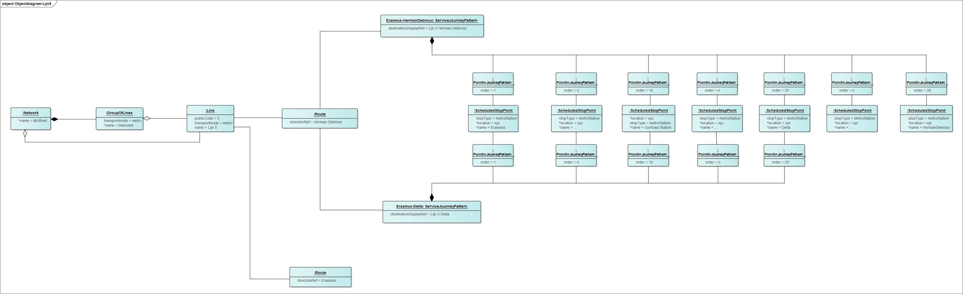
Lijn 5
...
...

Slide 35
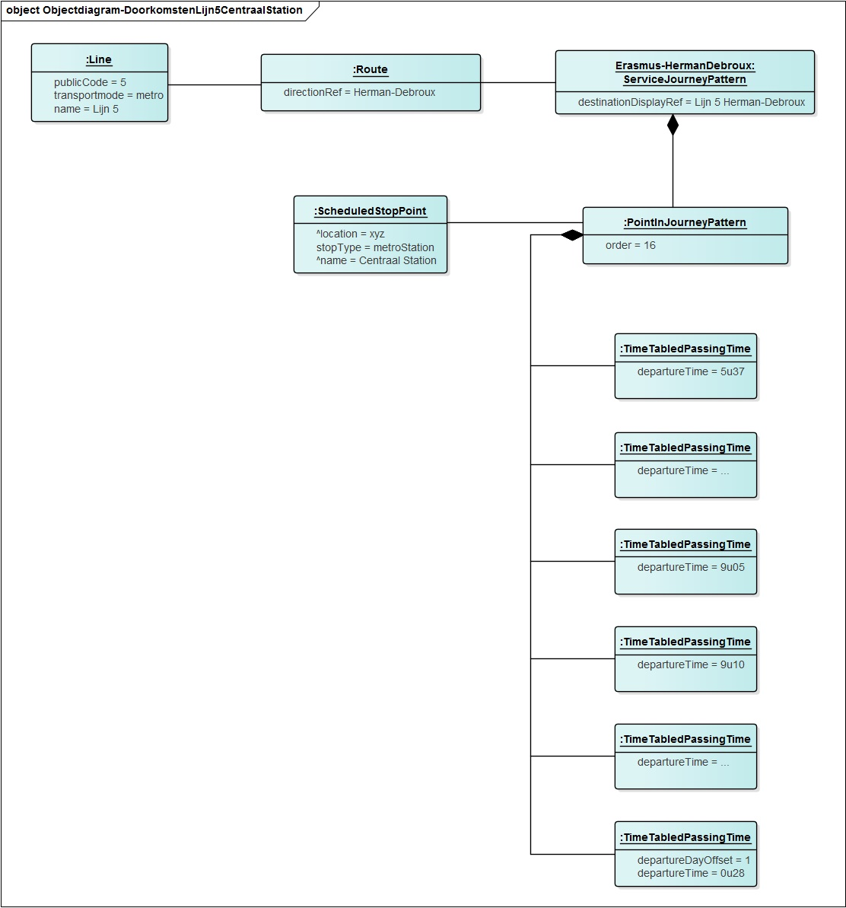
Doorkomsten Lijn 5
Centraal Station

Slide 36
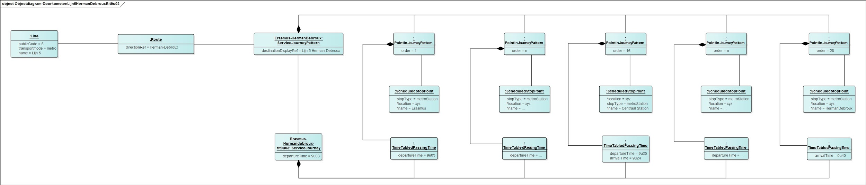
Doorkomsten Lijn 5 rit 9u03

Slide 37
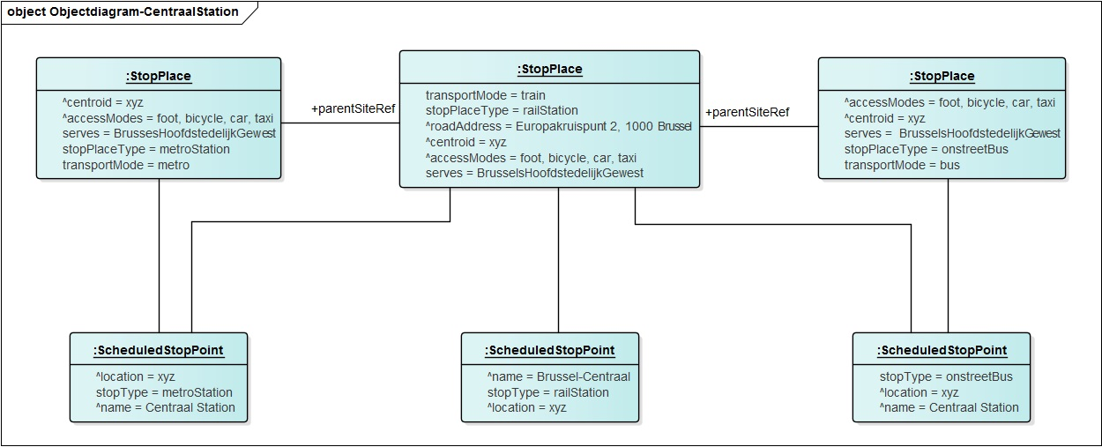
Doorkomsten Lijn 5 rit 9u03

Slide 38
Q&A and Discussion open issues
Notes:
Eveline

Slide 39

Q&A and Discussion open issues
Why are we doing ... ?
Wouldn’t it be better if we … ?
What about … ?
Shouldn’t we add … ?
Why don’t we … ?

Slide 40
Next steps
Notes:
Eveline

Slide 41
Timeline
11 Business workshop
4 Thematic workshop 2
22 Thematic workshop 4
January
February
March
April
May
Thematic workshop 1
8
Thematic workshop 3
25
Thematic workshop 5
10

Slide 42
Next steps
Processing all your input from this thematic workshop.
Sending out a report of this workshop. Feedback is certainly welcome!
Further investigate where we can align with existing standards.
Capturing feedback via Github.
Continue developing the application profile.

Slide 43
Action points
Review the application profile that we will send to you.
Give feedback via GitHub or email.
Ask questions.
Respond to open issues.
See GitHub!
We will send a mail with all relevant information.

Slide 44

Feedback
Feedback can be given via mail to:
dimitri.schepers@vlaanderen.be
tim.coninx@delijn.be
pieter.colpaert@ugent.be
Feedback can be given on Github:
https://github.com/Informatievlaanderen/OSLOthema-mobiliteitDienstregelingEnPlanning/issues

Slide 45
Thanks!
Notes:
Eveline

